Slide 1
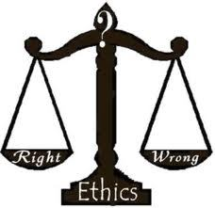
ETIKA VRLINE Grčka i kršćanska etika

Slide 2
Što je vrlina?
trajno moralno opredjeljenje čovjeka, a sastoji se u tome da on bude
DOBAR ČOVJEK
Po vrlini je osoba prepoznatljiva u svim životnim okolnostima

Slide 3
Etika vrline
Postavlja mnogo konkretnija pitanja
(kakav bi trebao biti? Ne samo što trebam raditi?)
• Obraća pažnju na odluke čovjeka
• Bavi se karakterom ljudi koji donose odluke i kako se
te odluke odražavaju na njihovo ponašanje
• Da bi smo činili dobro moramo prije svega mi sami
biti dobri
• Razvija vrline – karakter čovjeka

Slide 4
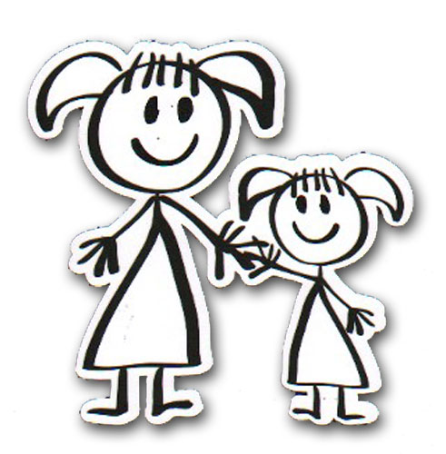
Dakle,
sposobnost pojedinca da
valjano djeluje, da se pridržava moralnih načela i vrijednosti

Slide 5
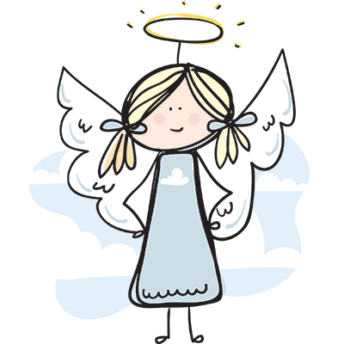
Vrline uključuju
čvrste stavove
stalna raspoloženja
trajne savršenosti razuma i volje

Slide 6
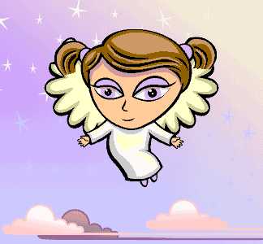
Zapovijedaju
ljudskim strastima i omogućuju čovjeku vladanje nad sobom.

Slide 7
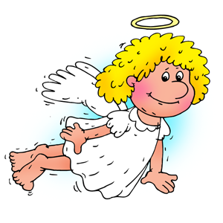
Stječu se
ljudskim nastojanje činiti dobro
Potreban je dugotrajan trud i vježba

Slide 8
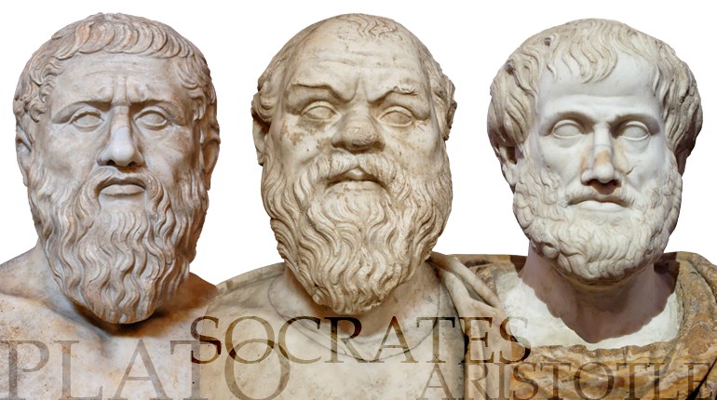
GRČKA ETIKA VRLINE Sokrat, Platon, Aristotel određuju dobro kao vrlinu

Slide 9
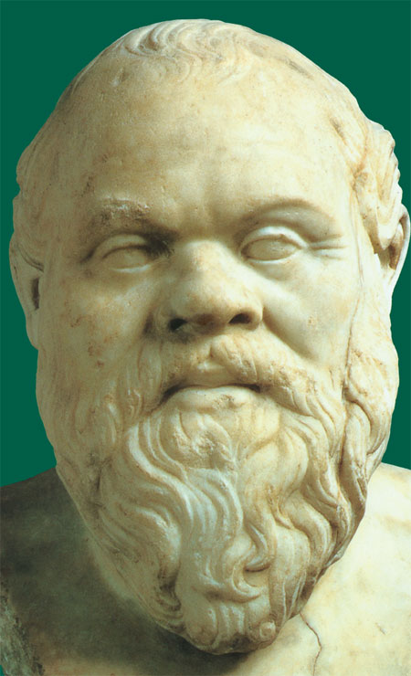
SOKRAT
Rođen u Ateni, 469.pr.Kr.
od oca kipara i majke primalje
Nije ništa napisao
Uvijek je hodao bos
Pristupao Atenjanima i
započinjao razgovor
Njegova su pitanja mnoge
izluđivala
Zahtijevao je objašnjenja i
obrazloženja stavova

Slide 10
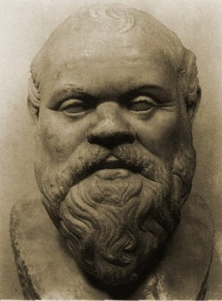
Sokrat je smatrao da je temeljna vrlina znanje koje se može naučiti
te da onaj koji zna što je dobro, taj i čini dobro.
Vrline su pretpostavke društvenog postojanja i moraju se razvijati tako da ljudi razmišljaju o općem, a ne sebičnom dobru, čime se postiže blaženstvo.
Nitko ne griješi namjerno, već iz neznanja.

Slide 11
Trajne moralne vrijednosti
Pravednost, hrabrost, umjerenost, uzdržljivost, prijateljstvo….
Vrlina biti dobar čovjek može se naučiti
Učenjem moralnih vrlina čovjek može postati bolji!

Slide 12
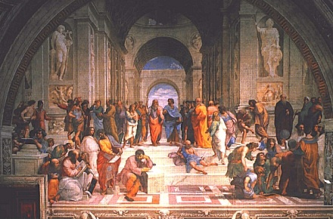
Do znanja se dolazi posebnom metodom- majeutikom ili poroditeljskom vještinom: svatko u sebi posjeduje spoznaju istine samo je mora postati svjestan. Uloga učitelja je poput uloge primalje kod poroda: Učitelj ispravno postavljenim pitanjima učenika dovodi do znanja.

Slide 13
Prvi korak u stjecanju znanja
je postati svjestan vlastitog
neznanja:
Znam da ništa ne znam.

Slide 14
Sokratovska metoda mišljenja
Izaberite sud koji je „uvriježeno mišljenje” Ponašati se hrabro znači ne uzmicati u bici.
Zamislite da je sud netočan unatoč sigurnosti osobe koja ga izriče. Tražite kontekst ili situacije u kojima taj sud ne bi bio istinit: Je li ikako moguće biti hrabar, a ipak uzmaknuti u bici? Je li ikako moguće ustrajati u bici, a ne biti hrabar?
Pronađemo li iznimku, tvrdnja je sigurno netočna ili barem nepotpuna: Moguće je biti hrabar i uzmaknuti. Moguće je ustrajati u bici i ne biti hrabar
Prvotni sud treba prilagoditi tako da obuhvati i
iznimku:Ponašati se hrabro znači da u bici možete i uzmicati i jurišati.
Najtočnije ćemo shvatiti što nešto jest, otkrivši što nije.

Slide 15
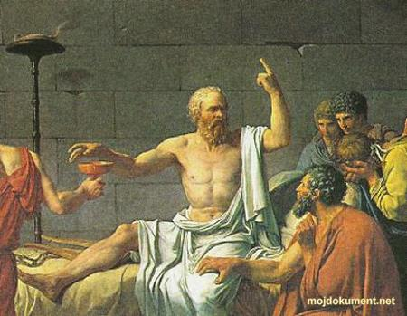
Sokratova smrt
Nakon što su ga Atenjani osudili na smrt, Sokrat se u krugu prijatelja
priprema da ispije pehar kukute.

Slide 16
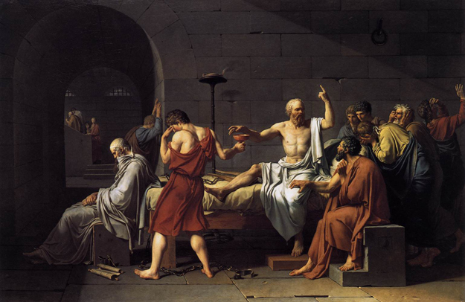
Platon

Slide 17
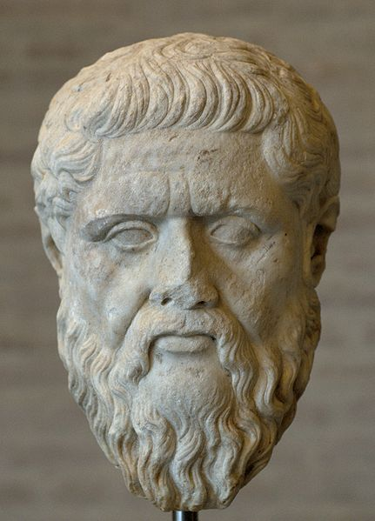
PLATON
428. - 347. pr. Kr.
Sokratov učenik
Aristotelov učitelj
osnivač Akademije

Slide 18
Prema Platonu 4 su vrline temeljne:
mudrost
pravednost
umjerenost
hrabrost
One su se često personificirale; tako i danas pred sudovima stoje kipovi pravde - mlade žene s povezom preko očiju koja u jednoj ruci drži vagu a u drugoj mač; hrabrost se bori s lavom; umjerenost miješa vino i vodu; itd.

Slide 19
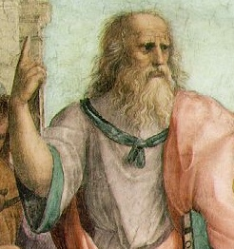
Platon je kardinalne vrline nastojao vezati uz staleže svoje idealne države;
mudrost bi bila vrlina vladara,
hrabrost vrlina vojnika,
umjerenost vrlina proizvođača,
dok bi pravednost trebala prožimati cijelu državu i regulirati odnose među njenim dijelovima.

Slide 20
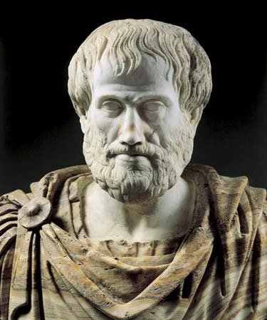
ARISTOTEL
384. -322 pr. Kr.
filozof i prirodoslovac
Smatra da je čovjekovo najpostojanije moralno uporište VRLINA

Slide 21
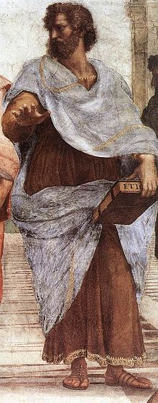
Vrlina je način ponašanja kojim pojedinac postaje dobar i kojim će svoje djelo dobro obaviti.
Vrlina se ostvaruje odabiranjem “ srednjeg puta” – “ zlatna sredina” između dviju krajnosti
Vrlina slijedi načelo zlatne sredine, umjerenost, ni višak ni manjak.

Slide 22
Izbjegavajući krajnosti ( ni previše, ni premalo) postižu se vrline;
Hrabrost
Plemenitost
Postojanost
Sabranost
Smirenost
Blagost
Pravičnost
umjerenost

Slide 23
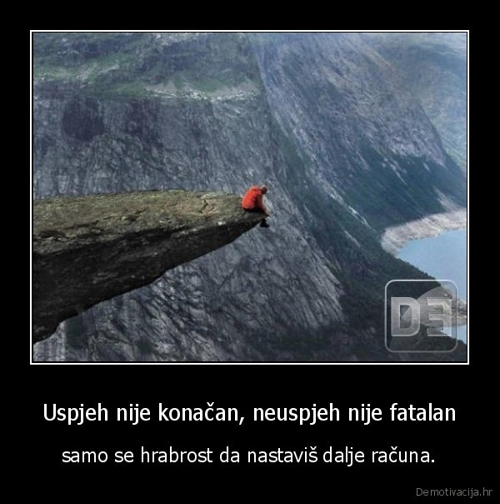
PLAŠLJIVOST
Neće obraniti domovinu, ali ni nepromišljena hrabrost
Nego samo hrabrost kao sredina između navedenih krajnosti

Slide 24
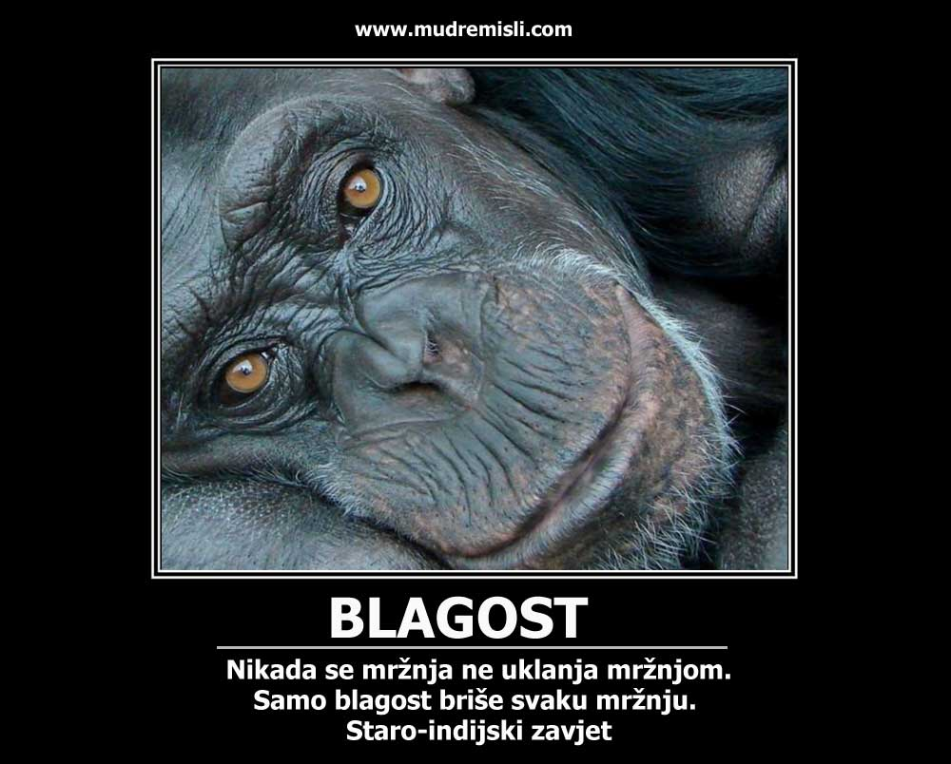
BLAGOST
Je sredina između prevelike popustljivosti i srditosti

Slide 25
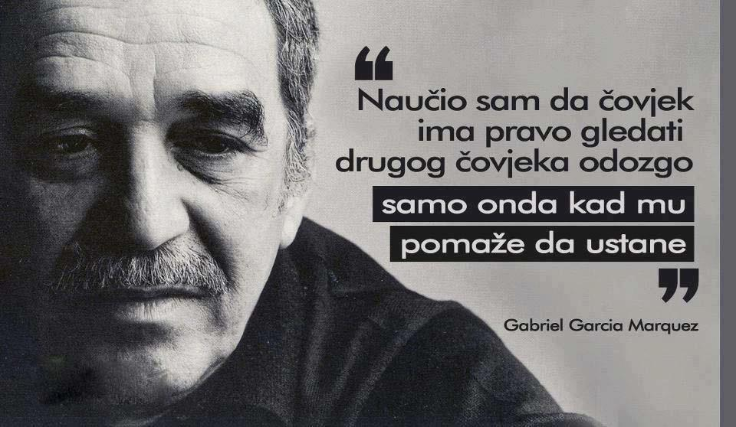
PONOS
Je sredina između malodušnosti i oholosti

Slide 26
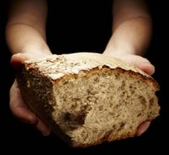
DAREŽLJIVOST
Između škrtosti i rasipnosti

Slide 27
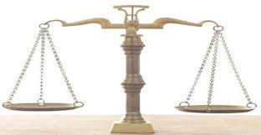
PRAVEDNOST
Između činiti nepravdu i trpjeti nepravdu

Slide 28
Srednja se mjera ne može ostvariti izravno nego joj se približavamo izbjegavanjem krajnosti

Slide 29
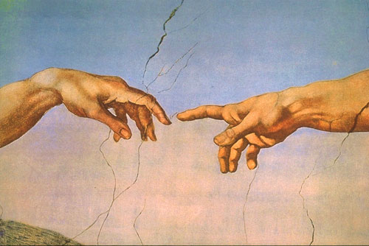
KRŠĆANSKA ETIKA LJUBAVI

Slide 30
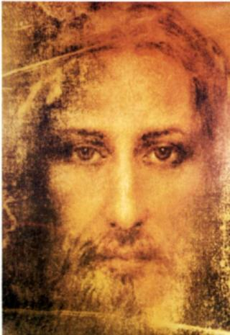
zasniva se na teološkim spisima
(Biblija, djela kršćanskih pisaca)
i kršćanskoj filozofiji
temelj je život i djelo
Isusa Krista

Slide 31
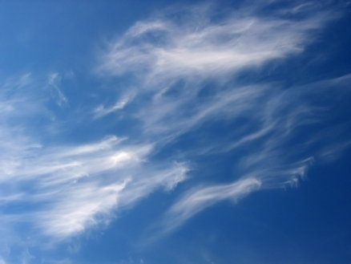
Ljubav je najveća kršćanska zapovijed
Čovjek koji ljubi čini barem troje:
iskazuje djela milosrđa, pomoći, skrbi
oprašta i ne mrzi
ostvaruje društvenu pravednost

Slide 32
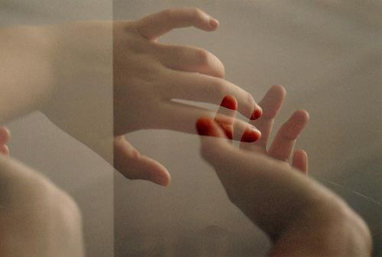
Ljubi i radi što hoćeš!
Sv. Augustin

Slide 34
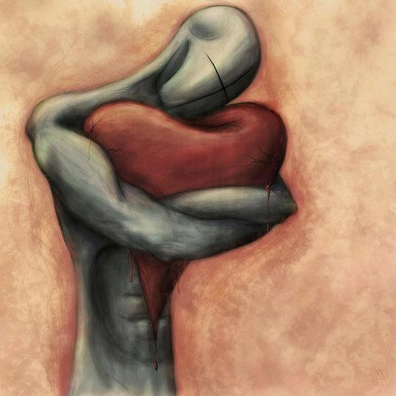
Ljubav je, uz vjeru i ufanje,
teološka vrlina i to najviša.
Kao osobina ona mora biti usmjerena i prema neprijateljima.

Slide 36
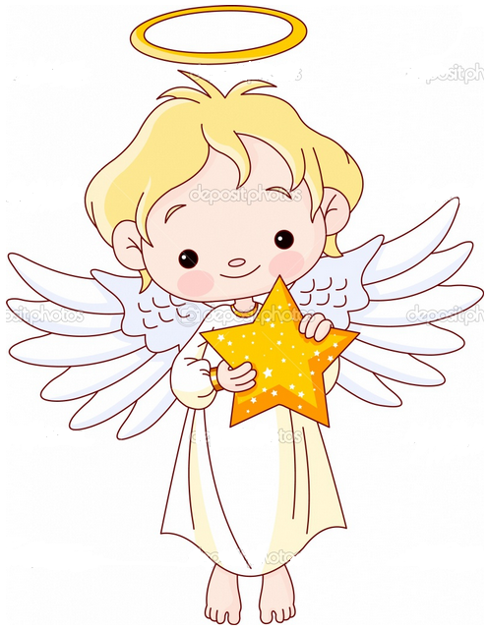
Sinteza
Uz pojedinu osobu pridruži vrlinu(e):
Sokrat, Platon, Aristotel; Isus Krist
Koje sličnosti i razlike uočavate između grčke i kršćanske etike?

Slide 37
Etika vrlina
teorija ili radije struja u suvremenoj etici prema kojoj prioritet u vrednovanju imaju karakterne osobine ljudi, a ne njihovi postupci
vrline i mane su dispozicije za djelovanje; naše karakterne osobine određuju naše postupke
etika vrlina govori Kakvi trebamo biti? Dakle, u fokusu nije to što činimo već to kakvi jesmo
Uloga moralnih uzora

